Slide 1
Bon appétit, Monsieur Lapin!
MODULE 1

Slide 2
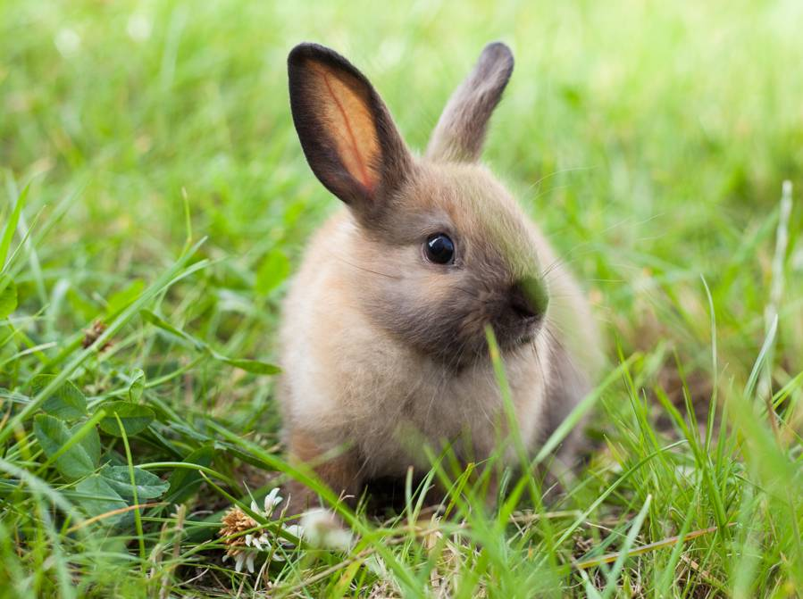
un lapin

Slide 3
Monsieur Lapin

Slide 4
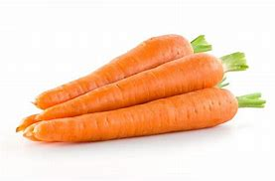
des carottes

Slide 5
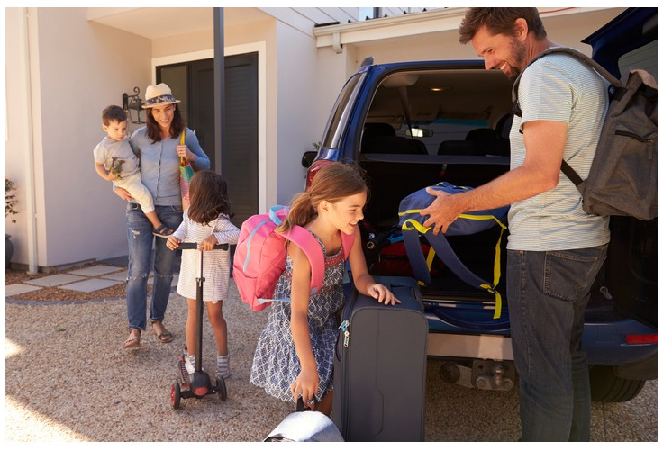
quitter

Slide 6
une maison

Slide 7
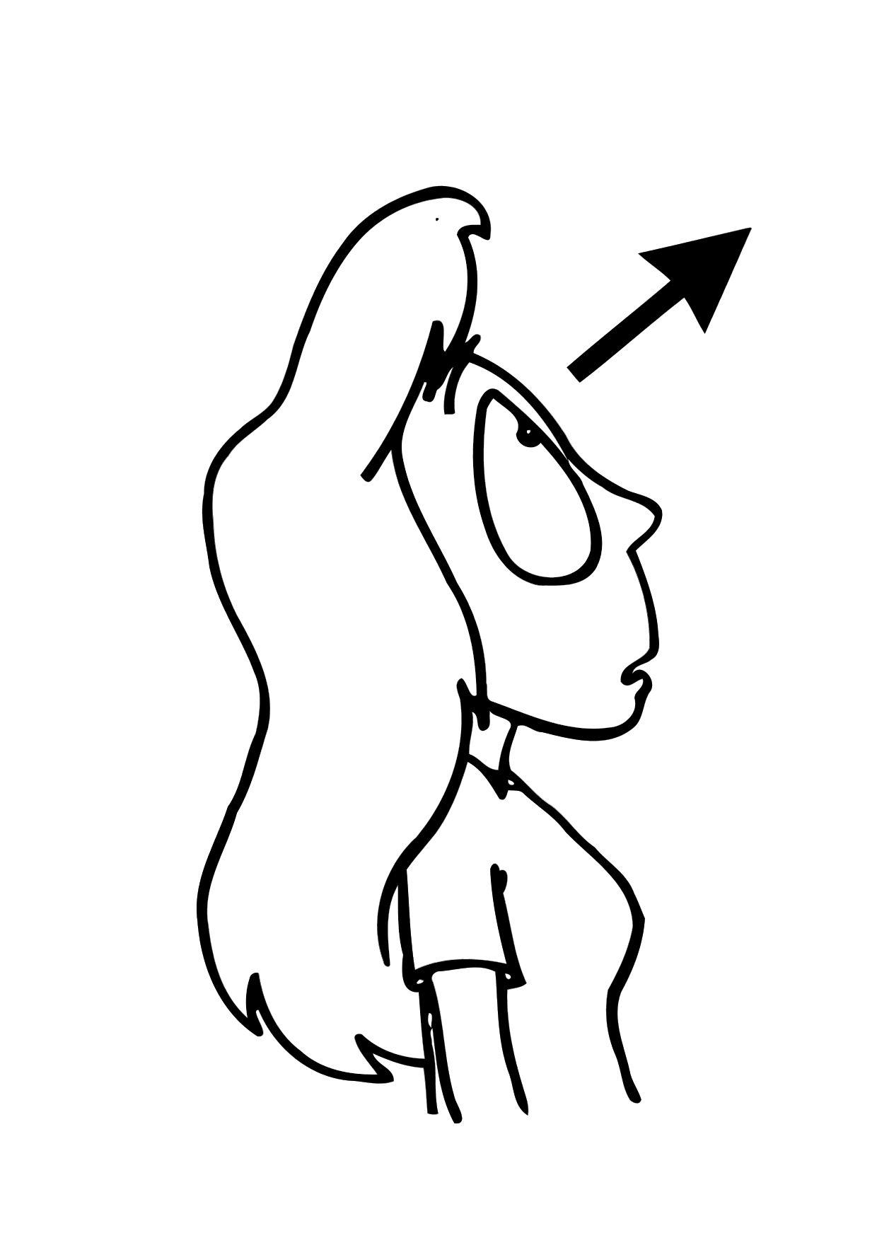
regarder

Slide 8
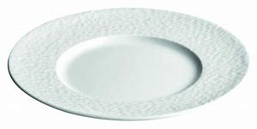
une assiette

Slide 9
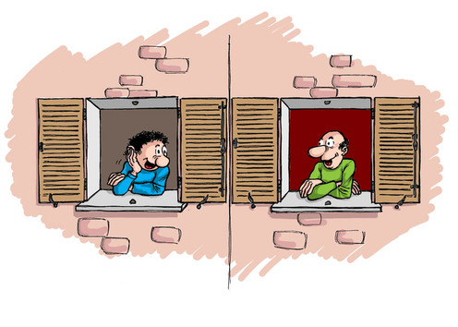
un voisin

Slide 10
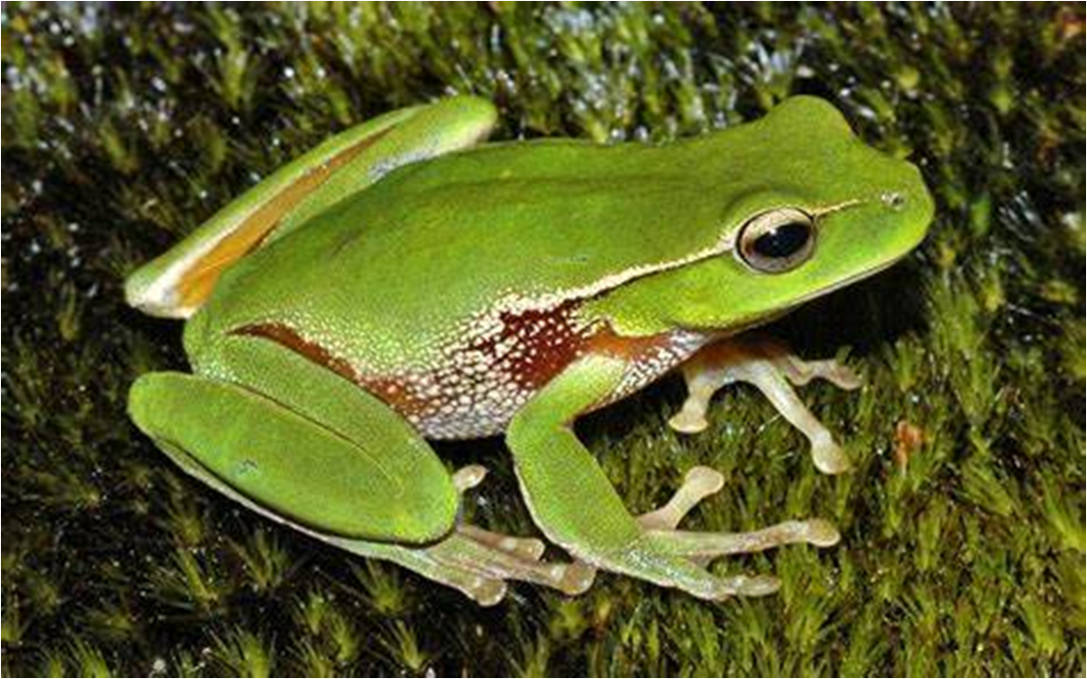
une grenouille

Slide 11
la grenouille

Slide 12
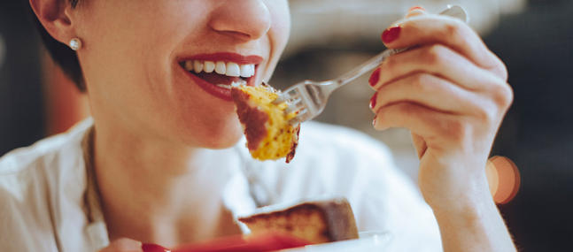
manger

Slide 13
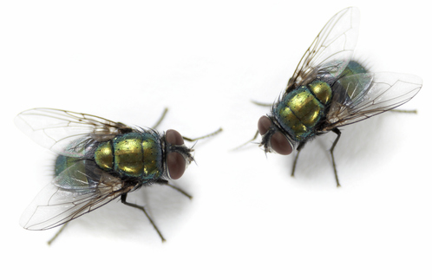
des mouches

Slide 14
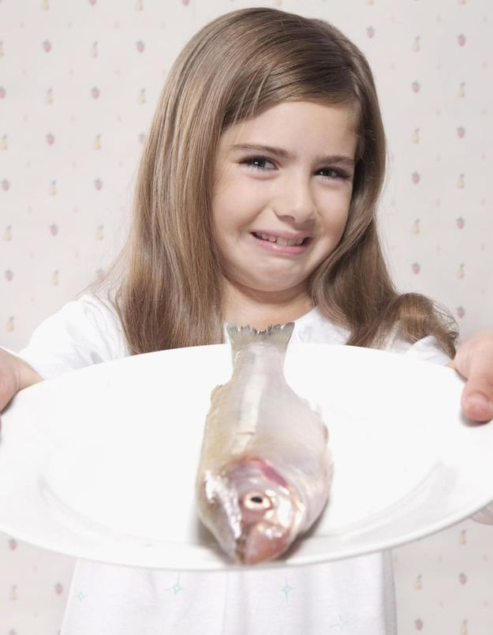
Pouah !

